Slide 1
电子系统仿真答辩ppt
杨题鸣-201883016-电信1801

Slide 2
目录
Multisim部分-多用途充电器
Proteus 部分-基于51单片机的8×8 LED显示

Slide 3
Multisim部分-多用途充电器
总体设计方案与要求
设计电路及其仿真
设计电路图的仿真结果

Slide 4
总体设计方案与要求
设计课题任务
基于555时基电路而构成的多用途充电器的电路原理图。该充电器可为镍氢电池或镍镉电池、铅酸蓄电池充电
方案思路
此装置由：采用三端稳压器LM317可调直流稳压电源、 RS型双稳态触发器构成的多功能充电电路构成。用电容当作需要充电的蓄电池。

Slide 5
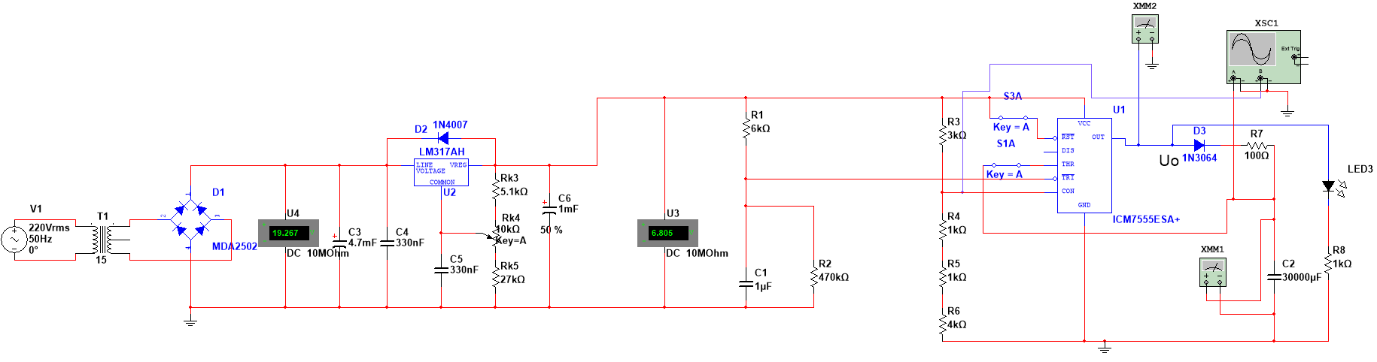
总图

Slide 6
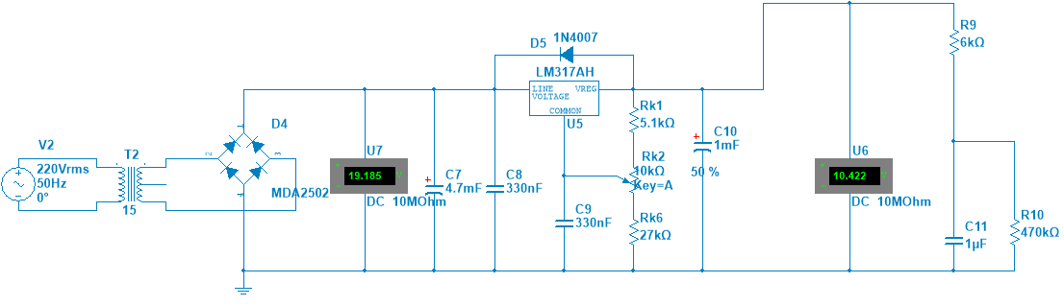
设计电路及其仿真
可调直流稳压电源部分
C7：滤波,使Ui中的波动减小;
C10：滤波作用，使U0中的波动减小。
C9：滤波，用以减小输出电压的纹波电压（即输出电压中的交变电压分量）
C8：抑制自激振荡；
D5是对LM317是保护作用，用来防止输入端或输出端短路时电容C9、C10向集成块内部放电而损坏芯片

Slide 7
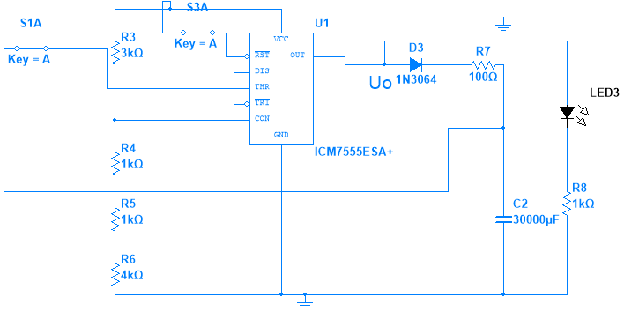

设计电路及其仿真
555时基电路构成的双稳态触发器电路部分
Con端为参考电压
分压公式为：
$v=Vo∗\frac{R4+R5+R6}{R3+R4+R5+R6}$
当con>thr的时候,充电未完成，LED3亮红灯
当con=thr的时候，充电完成，LED3灭

Slide 8
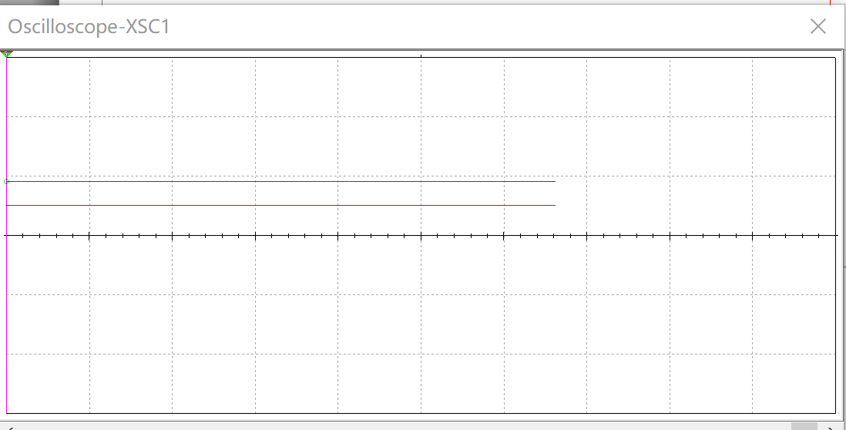
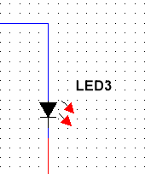
设计电路图的仿真结果
未充满电时：
紫色的为参考电压，红色的为蓄电池电压。此时的蓄电池没有充满，所以可以充电提示LED灯一直保持亮的状态

Slide 9
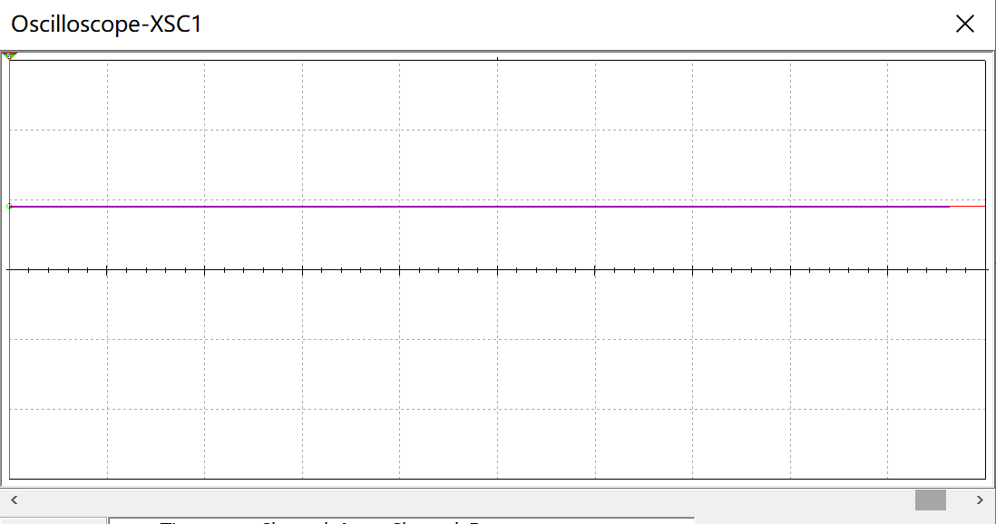
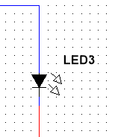
设计电路图的仿真结果
充满电时：
紫色的为参考电压，红色的为蓄电池电压。此时的蓄电池已充满，所以可以充电提示LED灯处于灭的状态

Slide 10
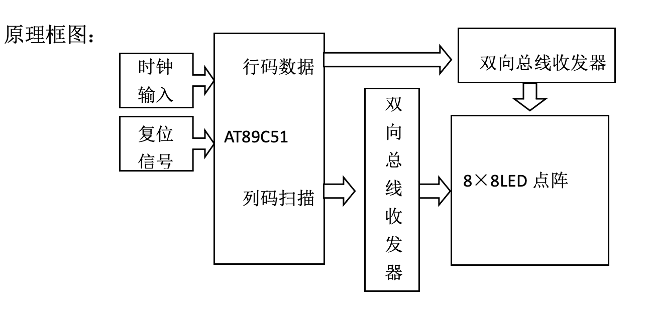
Proteus 部分-基于51单片机的8×8 LED显示
总体设计方案与要求
用51单片机的P0口外接74LS245作为控制8×8 LED点阵屏的行驱动,并显示8×8 LED点阵屏依次循环显示‘大’‘工’‘N’‘O’‘1’字样

Slide 11
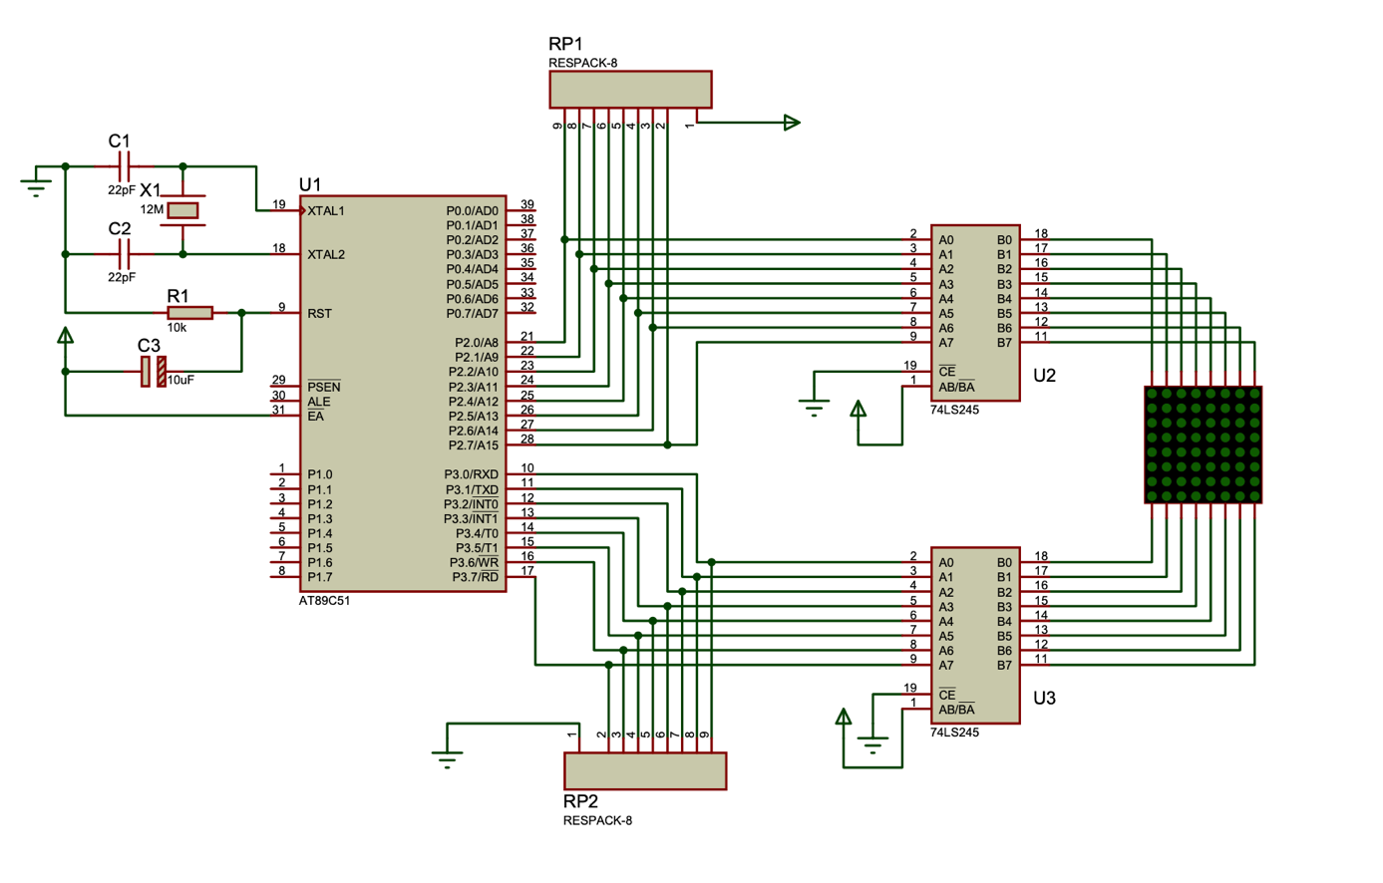
总图:

Slide 12
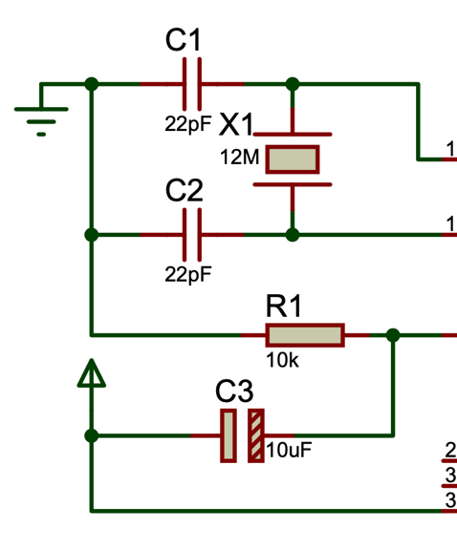
设计电路及其仿真
时钟电路功能：
只要单片机电路接通电源，时钟电路开始振荡工作，就为单片机提供源源不断的时钟脉冲。
单片机内部都是由许多触发器等构成的时序电路组成的，只有通过时钟才能使单片机一步步地工作。单片机时钟信号好比是单片机的心脏,单片机时钟频率决定了单片机运行一个指令周期所需的时间。
复位电路功能：
电路通电瞬间对电解电容充电，由于电解电容上的电压不能突变，相当于瞬间短路，也就是5V高电平通到单片机复位脚 上，电容在慢慢充电过程（RC乘积时间），复位脚上的电压会慢慢降低。只要复位脚上的高电平时间保持在2微秒（2us)就能可靠地复位（外部时钟为12MHZ时）
单片机时钟与复位电路部分

Slide 13
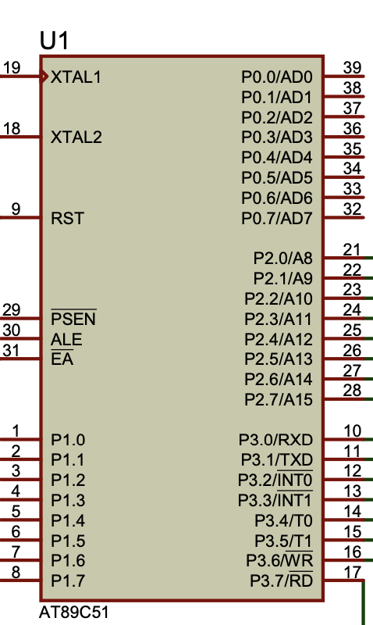
设计电路及其仿真
AT89C51芯片部分
89C51是一种带4K字节闪存可编程可擦除只读存储器（FPEROM—Flash Programmable and Erasable Read Only Memory）的低电压、高性能CMOS 8位微处理器，俗称单片机。AT89C2051是一种带2K字节闪存可编程可擦除只读存储器的单片机。单片机的可擦除只读存储器可以反复擦除1000次。该器件采用ATMEL高密度非易失存储器制造技术制造，与工业标准的MCS-51指令集和输出管脚相兼容。由于将多功能8位CPU和闪烁存储器组合在单个芯片中，ATMEL的AT89C51是一种高效微控制器，AT89C2051是它的一种精简版本。AT89C单片机为很多嵌入式控制系统提供了一种灵活性高且价廉的方案。

Slide 14
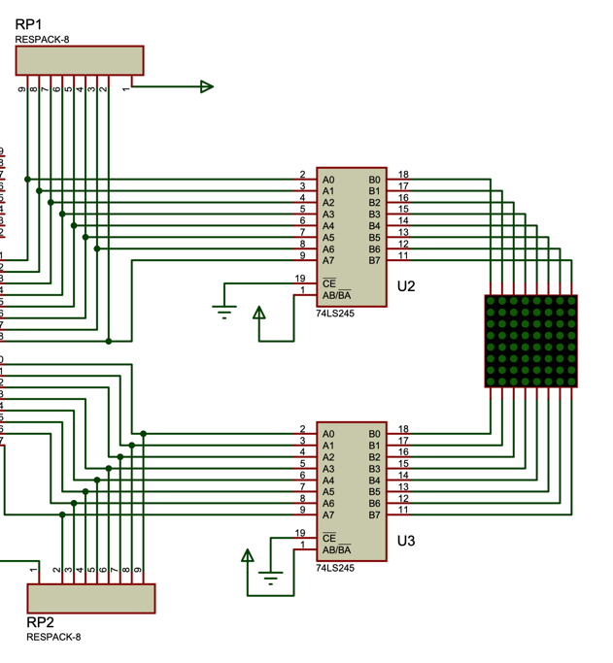
设计电路及其仿真
51单片机输出部分
74LS245：
74LS245是用来驱动LED或者其他的设备，它是路同相三态双向总线收发器，可双向传输数据。
74LS245还具有双向三态功能，既可以输出，也可以输入数据。 当8051单片机的P0口总线负载达到或超过P0最大负载能力时，必须接入74LS245等总线驱动器。P0口与74LS245输入端相连,E端接地，保证数据线畅通。
RESPACK-8
RESPACK-8是一种排阻。排阻用于数字电路，集成若干单一电阻，内部方式可以串联，或者并联；简化PCB板设计、安装更加方便、保证SMT 焊接质量、减小成套设备的体积。阻抗匹配后对本级信号基本无影响。
8x8LED:
主要用于显示LED

Slide 15

keil5代码编写
整体架构：
1.头函数
#include <AT89X52.H>
2.字体定义
unsigned char
code tabb[]={0x18,0x18,0xFF,0xFF,0x18,0x3C,0x66,0xC3};//字体’大’
3.延迟函数void delay(void)
4.主函数嵌套
void main(void)
{
while(1)
{
内容
}
}
5.两个for循环用于行列扫描显示字体
for(j=0; j<10; j++) //行扫描
{
for(i=0;i<8;i++)//字体‘大’扫描
{
P2=taba[i];
P3=tabb[i];
}

Slide 16
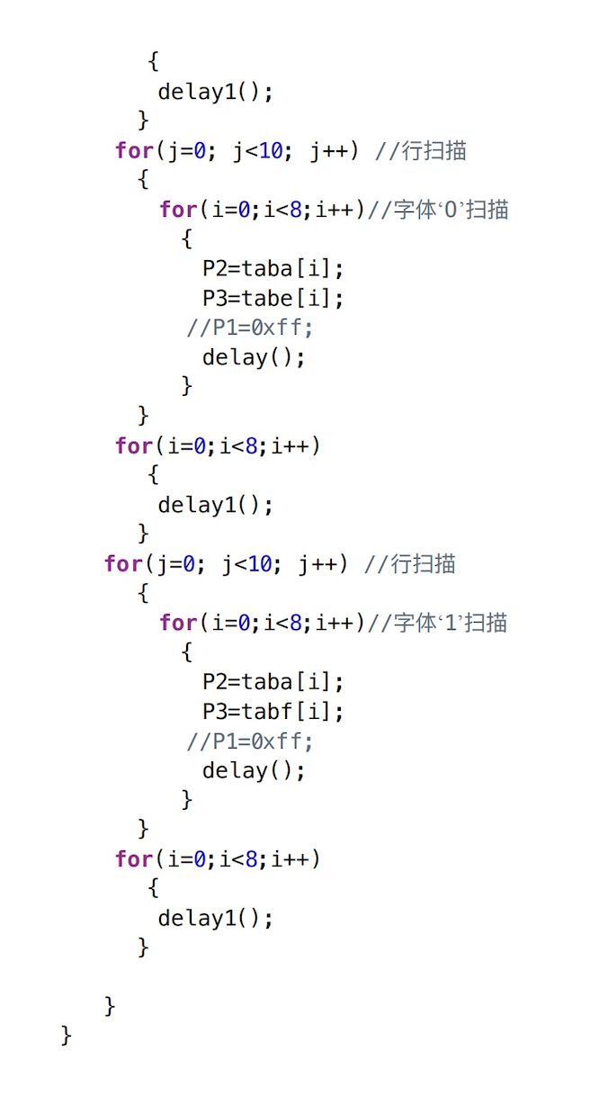
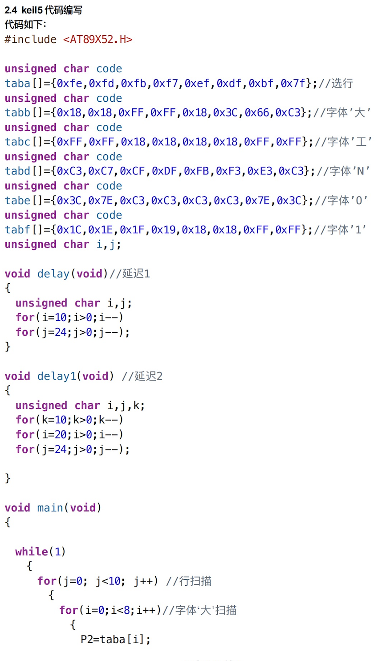
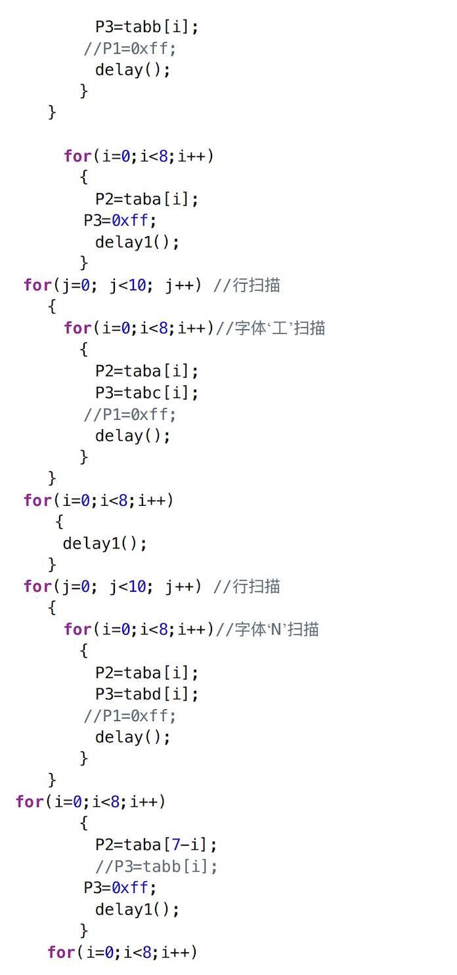
Keil5代码整个代码

Slide 17
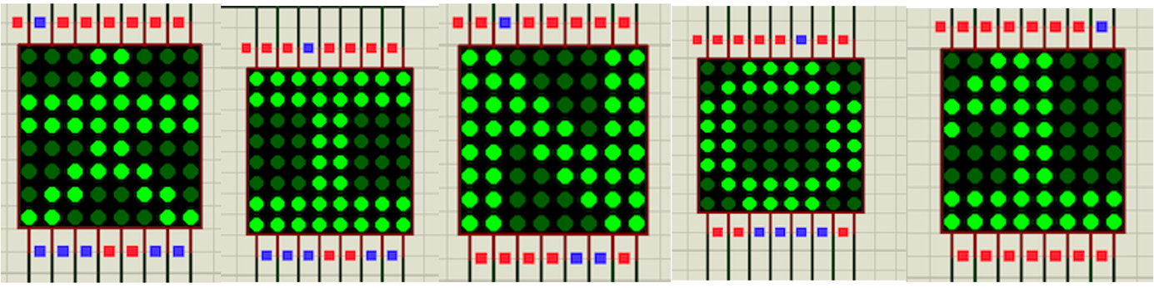
结果显示
大 工 N O 1

Slide 18
END 谢谢大家聆听

